Slide 1

Project
Gemaakt door: Julian, Lise en Dian
Klas: VICT4V1A

Slide 2

Inhoudsopgave.
Inleiding.
Huidig systeem.
Analyse.
Overzicht aanschaf vervangend apparatuur.
Overzicht nieuw software.
Resultaat.
Advies.
Vragen.

Slide 3
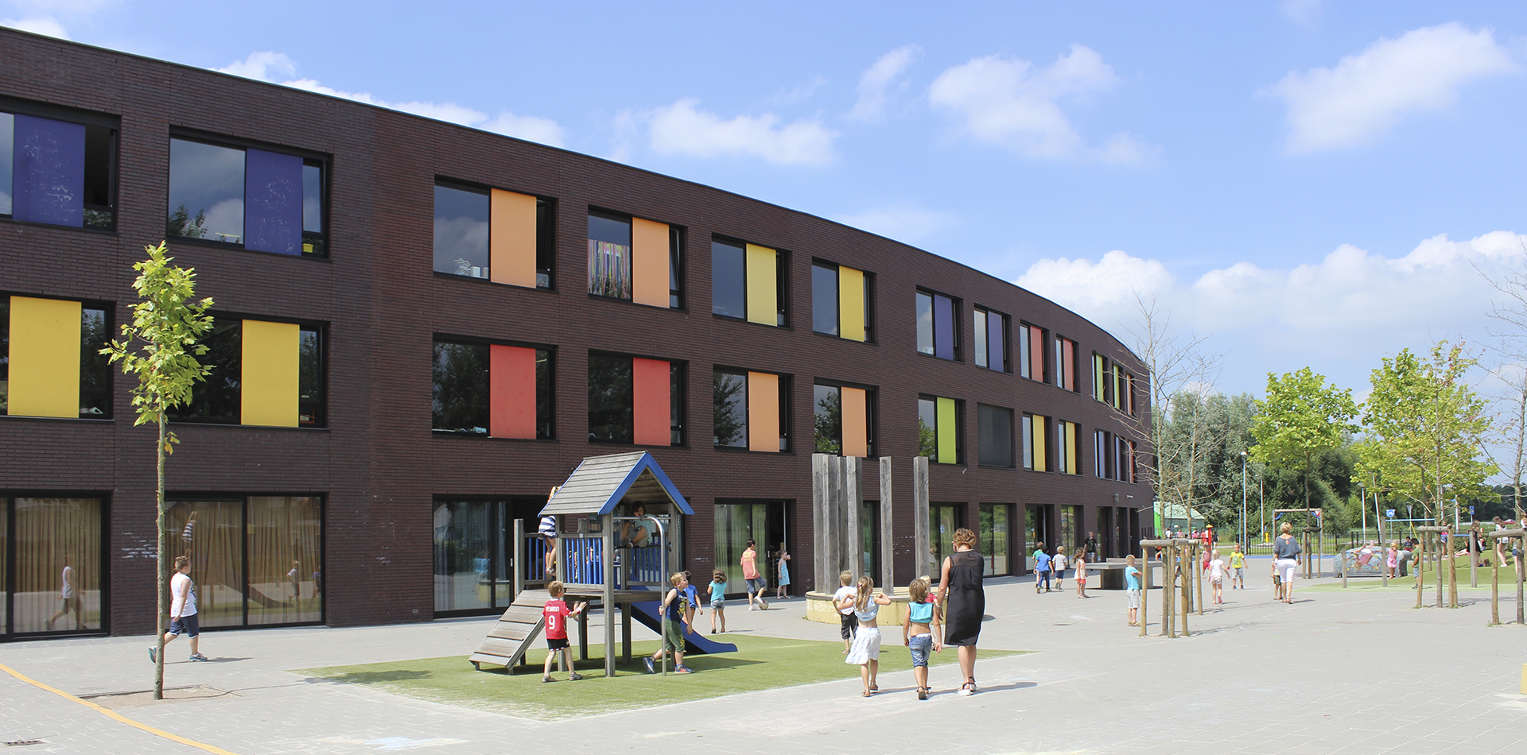

Inleiding.
Dorp: Condatum.
Nieuwe basisschool.
Optimale communicatie.
Oude en nieuwe leerlingen.

Slide 4

Huidig systeem.
Verschillende computers.
Verouderd: computers met allemaal verschillende stuurprogramma’s.
Verschillende software.
Excel bevalt niet.
Draadloos internet.
5 vaste pc’s p. lokaal.
Website.

Slide 5

Analyse.
School vertegenwoordig op website.
Upgraden website: Makkelijk ontwerp.
Upgraden mogelijkheden website: Nieuwsbrief, school informatie, media en aanmelden.
Upgraden website via telefoon.
Computers vervangen.
Pc’s met wifi aansluiting.
Beeldscherm, muis en toetsenbord blijven in gebruik.
Upgraden van software.
Makkelijk bruikbare programma’s.
Zo min mogelijk kosten maken.

Slide 6

Overzicht aanschaf vervangend apparatuur.
HP 260-A115ND. €299,-
35 nieuwe computers: €10.465
Intel Celeron Processor.
RAM-geheugen: 4GB tot 16GB.
Harde schijf: 1TB HDD + SSD mogelijkheid.
Videokaart: Intel HD Graphics 400.
Besturingssysteem: Windows 10 Home + software.
Kloksnelheid: 1600 tot 2480 MHz.
Watt: 65.

Slide 7
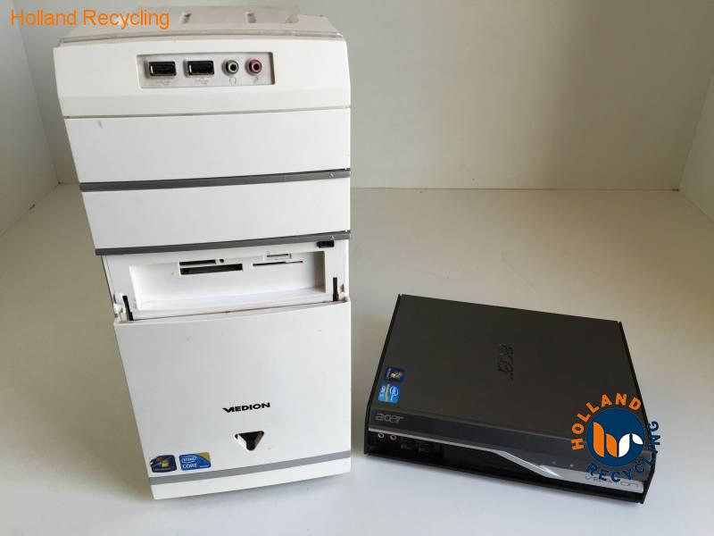
Oude computers.
Verkopen.
www.electronicacarecycling.net/
1KG = €0.60
RECYCLING.

Slide 8

Overzicht nieuw software.
Google Docs.
Online.
Documenten.
Spreadsheets.
Presentaties.
Formulieren.

Slide 9

Website Server.
Strato.
Sitebuilder Pro. (Laten bouwen) 6maanden voor: €1,- daarna €8,-
Gratis domeinnaam.
564 design + 1.000 pagina’s.
50GB mail-space.
Mobiele weergave van site.
Business widgets + SSL-cerificaat.
PowerWeb Pro. (Zelf bouwen) 3 maanden voor: €1,- daarna: €18,- + éénmalig setup-kosten €5,-
Gratis domeinnaam.
120 GB webspace.
120 SSD-databases + 120 app-installaties.
Inclusief SSL-ceriticaat.

Slide 10
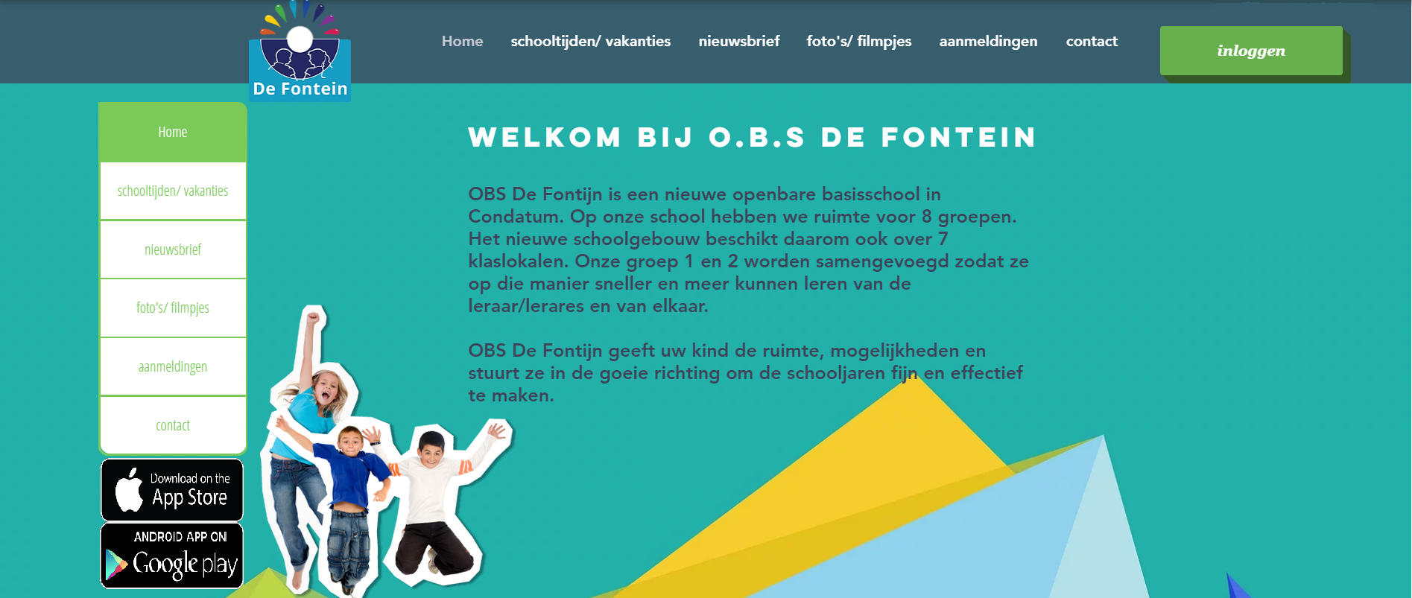
Ontwerp: Website.

Slide 11



Ontwerp: Mobiele app.

Slide 12

Resultaat.
Gepaste apparatuur gevonden.
Toepasselijk software gevonden.
Overzicht vervangend apparatuur.
Weinig kosten gemaakt.

Slide 13

Advies.
Netwerk behouden.
Google Docs.
Vervangende computers.
Voor minder kosten plaatje: Recycling van oude apparaten.
Website Server.

Slide 14

Zijn er nog vragen?

